Slide 1
聚类分析 Clustering Analysis

Slide 2
聚类概述
K-means聚类
高斯混合聚类
基于密度的聚类
基于层次的聚类

Slide 3
什么是聚类
简单地描述，聚类(Clustering)是将数据集划分为若干相似对象组成的多个组(group)或簇(cluster)的过程，使得同一组中对象间的相似度最大化，不同组中对象间的相似度最小化。或者说一个簇(cluster)就是由彼此相似的一组对象所构成的集合，不同簇中的对象通常不相似或相似度很低
类间相似度最小化(距离最大化)
类内相似度最大化(距离最小化)

Slide 4
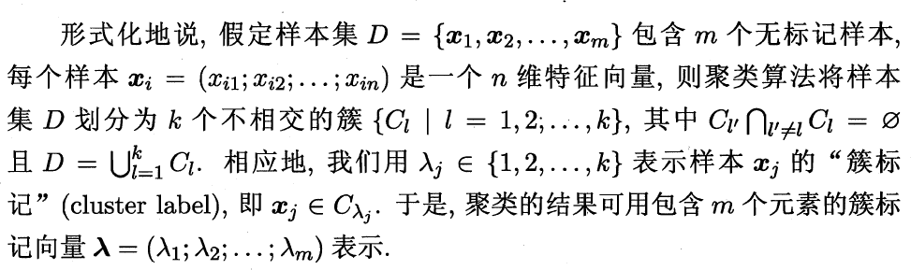
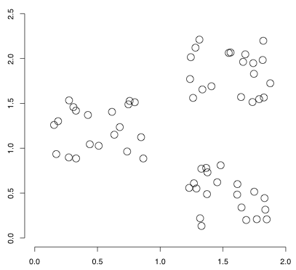
什么是聚类
什么是聚类任务？
类别：无监督学习
目的：通过对无标记训练样本的学习来揭示数据的内在性质及规律，为进一步的数据分析提供基础
提出一个算法来寻找该例中的簇结构

Slide 5
分类 vs. 聚类
分类：有监督的学习
类别事先人工定义好，并且是学习算法的输入一部分；
聚类：无监督的学习
簇在没有人工输入的情况下从数据推理而得；
很多因素会影响聚类的输出结果：簇的个数、相似度计算方法、数据点的表示方式，等等
聚类分析正在蓬勃发展，广泛应用于一些探索性领域,如统计学与模式分析，金融分析，市场营销，决策支持，信息检索，WEB挖掘，网络安全，图象处理，地质勘探、城市规划，土地使用、地震分析，空间数据分析，生物学，天文学，心理学，考古学等
Notes:
地震点，地震带

Slide 6
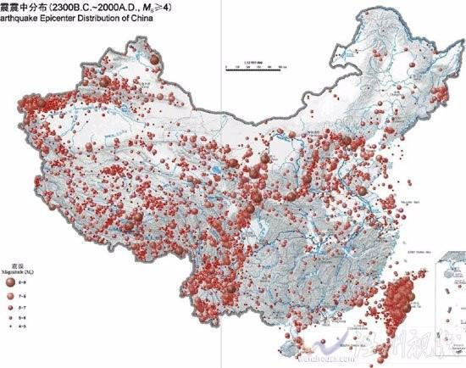
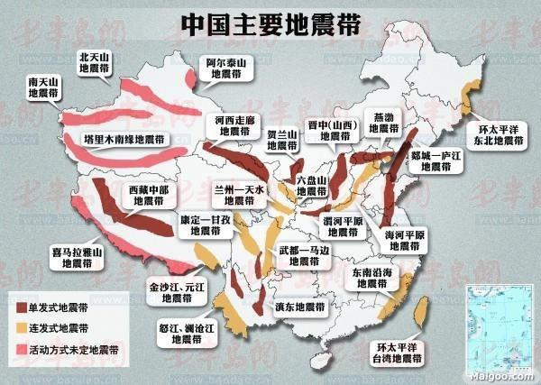

Slide 7
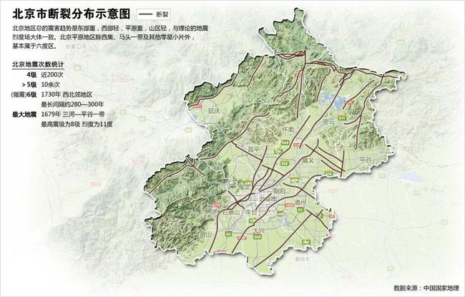
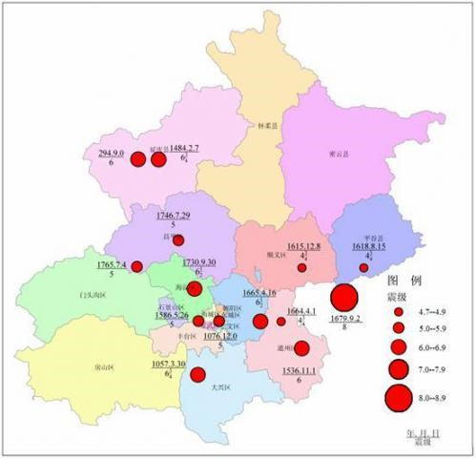

Slide 8
聚类分析无处不在
谁经常光顾商店，谁买什么东西，买多少？
按购物卡记录的光临次数、光临时间、性别、年龄、职业、购物种类、金额等变量分类
识别顾客购买模式（如喜欢一大早来买酸奶和鲜肉，习惯周末时一次性大采购）
刻画不同的客户群的特征（用变量来刻画，就象刻画猫和狗的特征一样）
为什么这样分类？
因为每一个类别里面的人消费方式都不一样，需要针对不同的人群，制定不同的关系管理方式，以提高客户对公司商业活动的相应率
挖掘有价值的客户，并制定相应的促销策略：
如，对经常购买酸奶的客户
对累计消费达到12个月的老客户

Slide 9
聚类分析原理
聚类分析中“类”的特征：
聚类所说的类不是事先给定的，而是根据数据的相似性和距离来划分
聚类的数目和结构都没有事先假定
聚类方法的目的是寻找数据中：
潜在的自然分组结构
感兴趣的关系

Slide 10
聚类分析原理
什么是自然分组结构 ?
我们看看以下的例子：
有16张牌
如何将他们分为
一组一组的牌呢？
A
K
Q
J

Slide 11
聚类分析原理介绍
分成四组
每组里花色相同
组与组之间花色相异
A
K
Q
J
花色相同的牌为一副

Slide 12
聚类分析原理介绍
分成四组
符号相同的牌为一组
A
K
Q
J
符号相同的的牌

Slide 13
聚类分析原理介绍
分成两组
颜色相同的牌为一组
A
K
Q
J
颜色相同的配对

Slide 14
不同的聚类类型
互斥 vs 非互斥
在非互斥的聚类中，一个点可能属于多个不同的簇
互斥的聚类中，每个对象都指派到单个簇
可以表示多个类别或者边界点
概率(模糊) vs 非概率(非模糊)
在模糊的聚类中，每个对象点以0和1之间的隶属权重属于每个簇，即簇视为模糊集, 约束条件：权重值和必须为1
实际中通过将对象指派到具有最高隶属权值或概率的簇，将模糊或概率聚类转换成互斥聚类
部分的 vs 完全的
完全聚类将每个对象指派到一个簇
部分聚类，数据集中某些对象可能不属于明确定义的组，数据集中一些对象可能代表噪声、离群点或“不感兴趣的背景”。因此，只需要聚类部分数据

Slide 15
性能度量
什么是好的聚类？
目的：① 评估聚类结果的好坏 ② 确立优化的目标
结论：簇内的样本尺度尽可能彼此相似，簇间的样本尽可能不同
内部准则(internal criterion)
将簇内高相似度及簇间低相似度的目标进行形式化后得到的一个函数
内部准则往往不能评价聚类在应用中的实际效用
外部准则(internal criterion)
按照用户给定的分类结果来评价，即对一个分好类的数据集进行聚类，将聚类结果和事先的类别情况进行比照，得到最后的评价结果

Slide 16
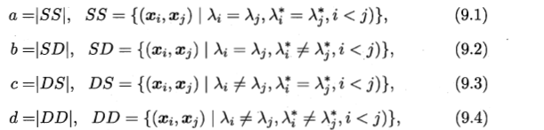
性能度量——外部指标
外部指标：将聚类结果与某个 “参考模型” 进行比较，称为 “ 外部指标 ”
Notes:
周志华 西瓜书 机器学习
样本对 集合
S 相同
D 不同
* 参考模型，他人的聚类结果，已知
|| 统计几何元素个数
m 样本总数量

Slide 17
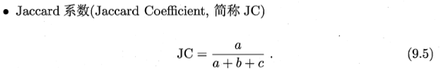
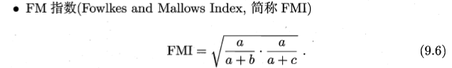
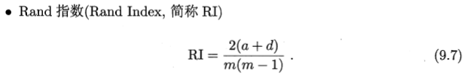
性能度量 ——外部指标

Slide 18
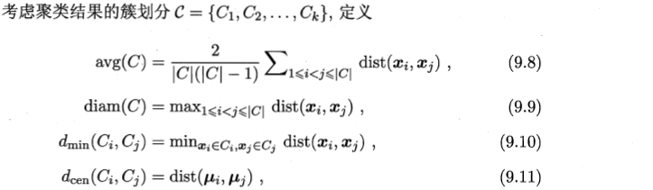
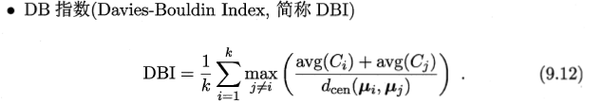
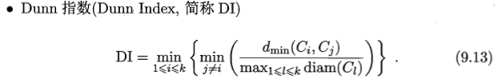
性能度量 ——内部指标
内部指标：直接考察聚类结果而不利用任何参考模型
Notes:
样本对 距离
两两组合
|| 统计几何元素个数
avg 簇内样本的平均距离 x_i 和x_j 同属于某一个类
diam簇内样本的最大距离 x_i 和x_j 同属于某一个类
dmin 簇间样本的最小距离
dcen 簇中心距离
k 簇个数

Slide 19
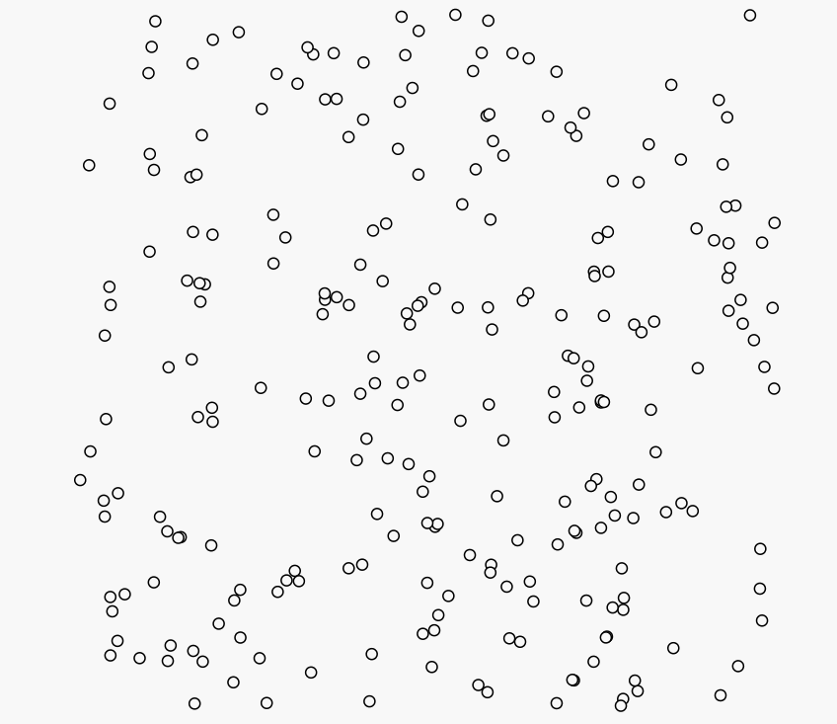
k-Means聚类
k均值聚类是基于样本集合划分的聚类算法
k均值聚类将样本集合划分为k个子集，构成k个类，将n个样本分到k个类中，每个样本到其所属类的中心的距离最小
每个样本只能属于一个类，所以k均值聚类是硬聚类

Slide 20
k-Means聚类
k均值聚类的算法是一个迭代的过程，每次迭代包括两个步骤
首先选择k个类的中心，将样本逐个指派到与其最近的中心的类中，得到一个聚类结果
然后更新每个类的样本的均值，作为类的新的中心
重复以上步骤，直到收敛为止
Notes:
中心初始值随机分配

Slide 21
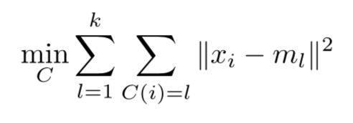
k-Means聚类
首先，对于给定的中心值（m₁,m₂,… ,m_{k})，求一个划分C，使得目标函数极小化：
就是说在类中心确定的情况下，将每个样本分到一个类中，使样本和其所属类的中心之间的距离总和最小
求解结果，将每个样本指派到与其最近的中心m_{l}的类C_{l}中

Slide 22
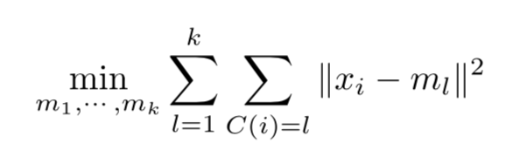
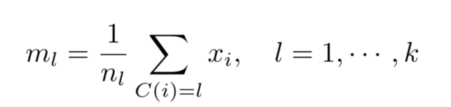
k-Means聚类
然后，对给定的划分C，再求各个类的中心（m₁,m₂,… ,m_{k}) ，使得目标函数极小化：
就是说在划分确定的情况下，使样本和其所属类的中心之间的距离总和最小
求解结果，对于每个包含n_{l}个样本的类C_{l}，更新其均值m_{l}
重复以上两个步骤， 直到划分不再改变，得到聚类结果
Notes:
直到中心点不再改变，不动为止

Slide 23
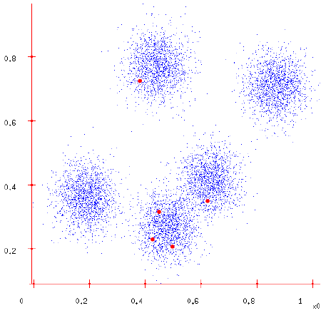
K-Means
Notes:
随机选择5个初始值

Slide 24
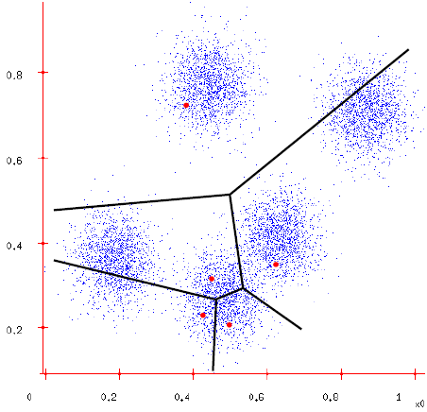
K-Means
Notes:
划分
垂直平分线

Slide 25
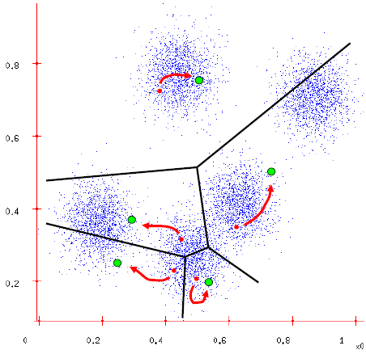
K-Means
Notes:
重新计算均值，
更新 迭代

Slide 26
k-Means算法特点
该算法试图找出使误差平方和最小的k个划分。当结果簇是密集的，而簇与簇之间区分明显时，它的效果较好
算法并不能保证达到全局最小值，特别是数据集包含很多离群点时，这个问题尤其明显。这些离群点远离其他数据点，因此不适合归入任何一个簇。
如果离群点被选为初始种子，那么在后续迭代中不会有任何其他的向量被分配到该簇中。因此，常以局部最优结束
缺点：要求用户必须事先给出要生成的簇的数目，聚类结果依赖于初始种子的选取；不适合发现非凸面状的簇。不适合大小差别较大的簇；对于噪声和孤立点是敏感的，因为少量的该类数据能对平均值产生较大的影响

Slide 27
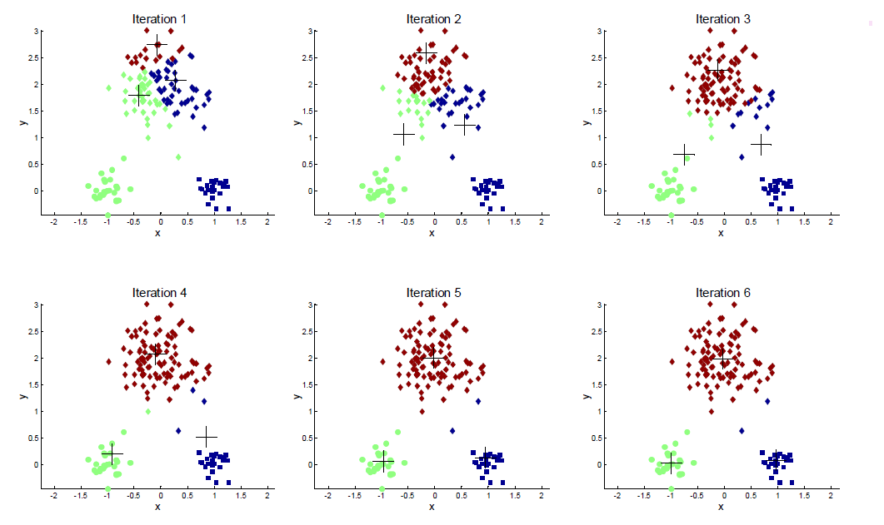
The Influence of Initial Centroids
Notes:
迭代次数
6次收敛

Slide 28
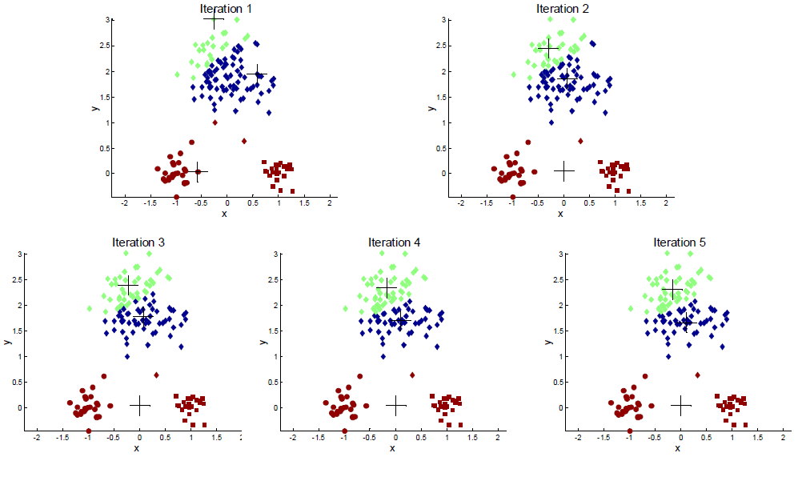
The Influence of Initial Centroids
Notes:
迭代次数
5次收敛

Slide 29
k-Means算法特点
类别数k的选择
k均值聚类中的类别数k值需要预先指定，而在实际应用中最优的k值是不知道的
尝试用不同的k值聚类，检验得到聚类结果的质量，推测最优的k值
聚类结果的质量可以用类的平均直径来衡量
一般地，类别数变小时，平均直径会增加
类别数变大超过某个值以后，平均直径会不变，而这个值正是最优的k值。实验时，可以采用二分查找，快速找到最优的k值

Slide 30
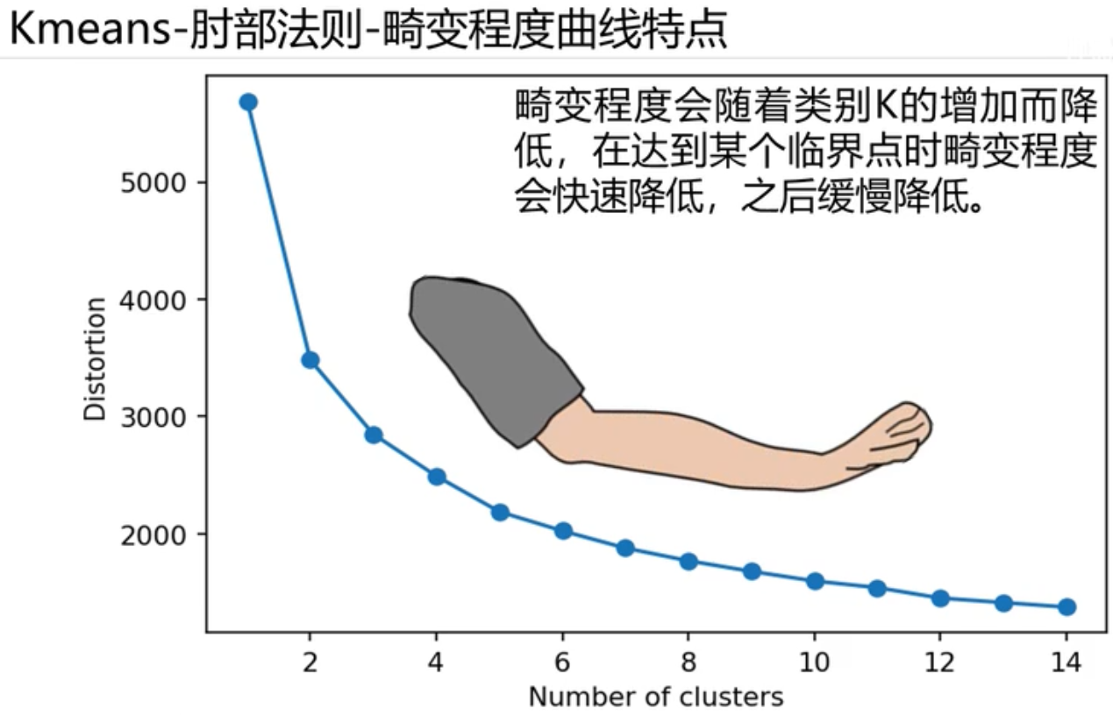
K 值的选择

Slide 31
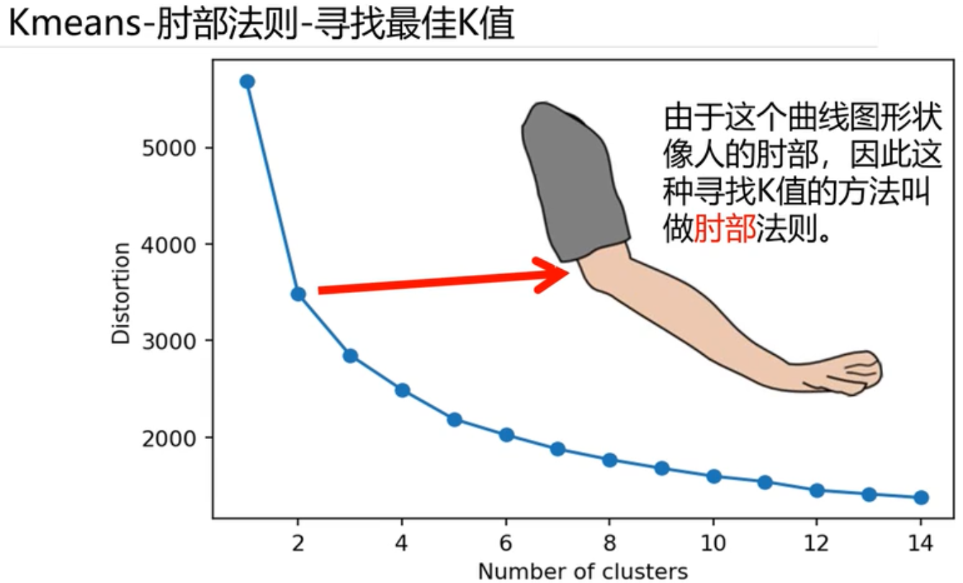
K 值的选择

Slide 32
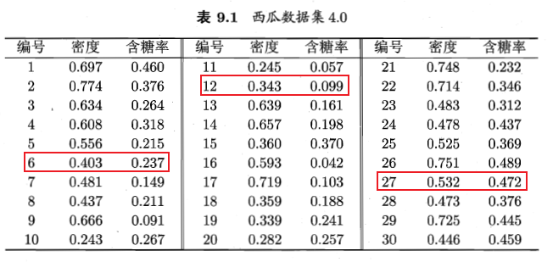
k均值聚类——例子
步骤：
随机选取样本作为初始均值向量（初始值：k 的值【即几个簇】）
分别计算每个样本点到初始均值向量的距离，距离哪个点最近就属于哪个簇
每个簇重新计算中心点，重复第二步直到收敛

Slide 33
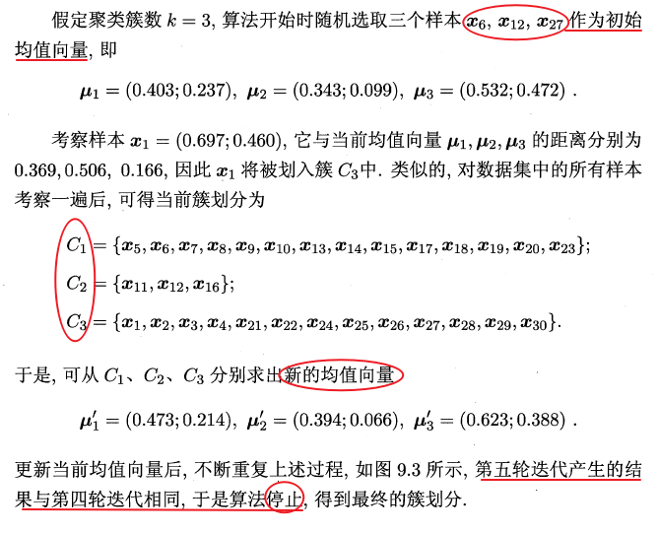
k均值聚类——例子

Slide 34
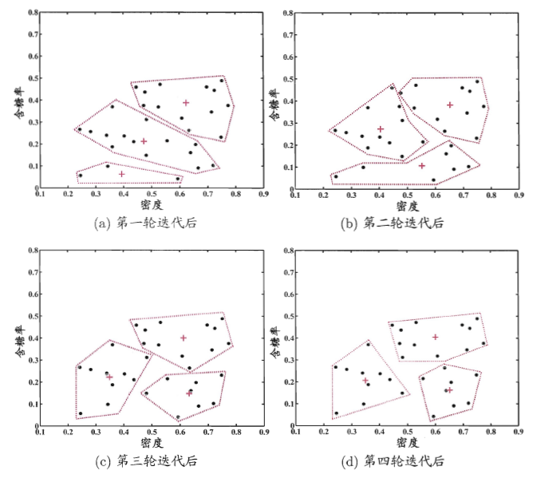
k均值聚类——例子

Slide 35
基于混合模型的聚类
假定数据由一个统计过程产生，通过找出最佳拟合数据的统计模型来描述数据，其中统计模型用分布和该分布的一组参数描述
用统计分布对簇进行建模，即对象通过一个随机过程，由一个被若干统计参数(如均值和方差)刻画的统计分布产生
使用若干统计分布对数据建模，每个分布对应于一个簇，每个分布的参数提供对应簇的描述
混合模型将数据看作从不同的概率分布得到的观测值的集合，概率分布可以是任意分布，但通常是多元正态的
Notes:
逼近，估计，样本点，属于什么分布
也就是模型参数估计问题
属于 某个类，模型的概率

Slide 36
基于混合模型的聚类
混合模型对应于如下数据产生过程，给定几个分布(通常类型相同但参数不同)，随机地选取一个分布并由它产生一个对象。重复该过程m次，其中m是对象的个数
形式的，假定有k个分布和m个对象x₁, …, x_{m}，第j个分布的参数θ_{j}, Θ是所有参数的集合，即Θ={θ₁, …, θ_{k}}，prob(x_{i}| θ_{j})是第i个对象来自第j个分布的概率，w_{j}是对象x由第j个分布产生的概率，∑w_{j}=1，对象x的概率
如果对象以独立的方式产生，则整个对象集的概率是每个个体对象x_{i}的概率的乘积

Slide 37
基于混合模型的聚类
对于混合模型，每个分布描述一个不同的组，即一个不同的簇。通过统计方法，我们可以由数据估计这些分布的参数，从而描述这些分布(簇)
我们可以识别哪个对象属于哪个簇
混合模型并不产生对象到簇的明确指派，而是给出具体对象属于特定簇的概率
目标：识别每个对象属于哪个簇
计算每个对象属于特定簇的概率
混合模型中，每个簇对应于一个分布
需要计算每个对象由给定分布产生的概率
每个分布的参数未知
需要根据数据估计分布参数
但是存在多个分布，属于每个分布的数据未知，如何估计分布的参数？

Slide 38
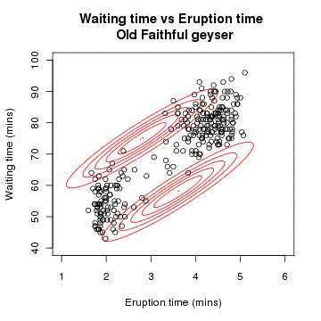
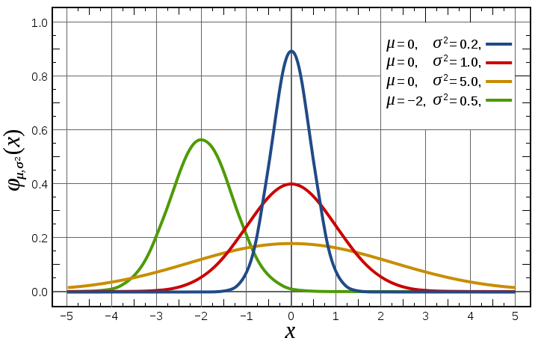
高斯混合聚类

Slide 39
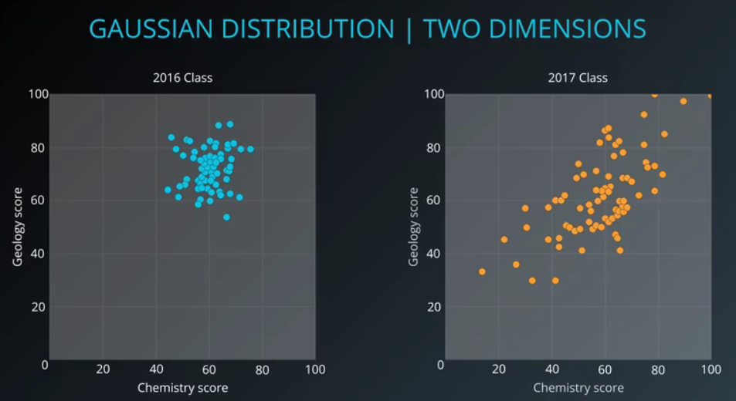
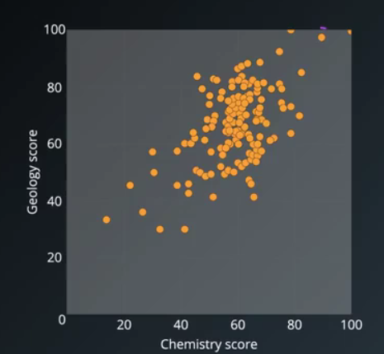
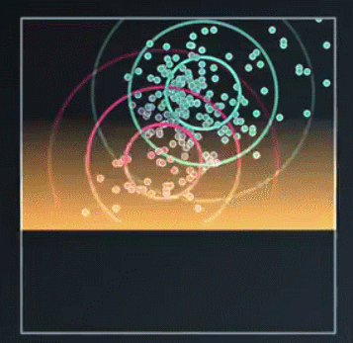
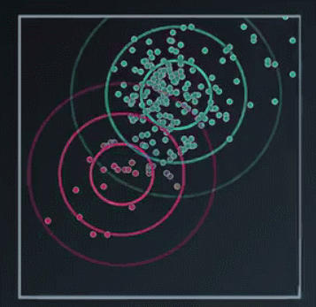
高斯混合聚类——例子
原先数据集是这个样子的：
混合
先用选择K 均值的方法，来选定两个中心值，把这两个中心值作为均值的初始值
不再使用简单的圆高斯模型，使用协方差矩阵，而不是每个高斯的方差，这样可以使圆变成椭圆形

Slide 40
EM（期望最大化）算法聚类
EM算法
1 | 选择模型参数的初始集
2 | repeat
3 | 期望步：对于每个对象，计算每个对象属于每个分布的概率，即计算prob(分布j|x_{i}, Θ)
4 | 最大化步：给定期望步得到的概率，找出最大化该期望似然的新的参数估计
5 | until 参数不发生变化

Slide 41
EM（期望最大化）算法聚类
选择模型参数的初始值
与k-means类似，可以随机选取，也可以用其他方法
期望步：计算prob(分布j|x_{i}, Θ)
一般假定每个分布都是高斯分布
可以使用贝叶斯公式和全概率公式
类似于k-means中将对象指派到簇
最大化步：
计算每个点属于每个分布的概率，然后使用这些概率，计算参数的新的估计(这些参数是最大化该似然的参数)
该迭代继续下去，直到参数的估计不再改变或改变很小。

Slide 42
高斯混合聚类
步骤
初始化 高斯混合成分的个数 k ，假设高斯混合分布模型参数 α(高斯混合系数) μ (均值) , Σ(协方差矩阵)；
分别计算每个样本点的 后验概率 (该样本点属于每一个高斯模型的概率)；
迭代 α μ , Σ；
重复第二步直到收敛
难点
后验概率 (该样本点属于每一个高斯模型的概率)的计算

Slide 43
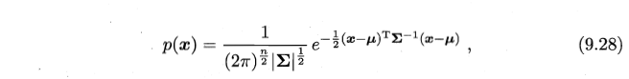
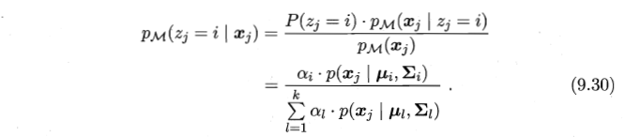
高斯混合聚类
后验概率的计算
Notes:
周志华 西瓜书 机器学习

Slide 44
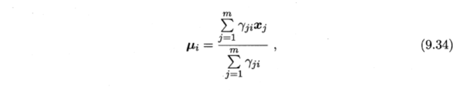
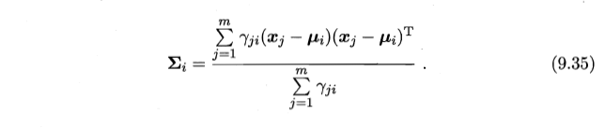
高斯混合聚类
怎样迭代 α μ , Σ；
α ——通过样本加权平均值来估计
Σ ——通过样本加权平均值来估计
μ ——由样本属于该成分的平均后验概率确定
Notes:
周志华 西瓜书 机器学习

Slide 45
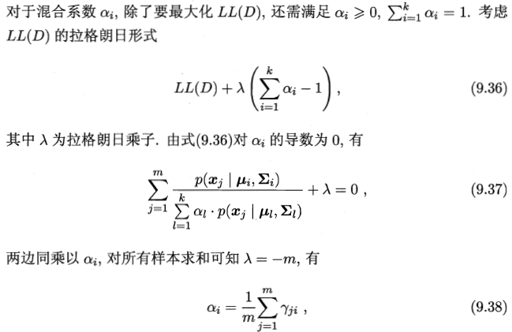
高斯混合聚类
Notes:
周志华 西瓜书 机器学习

Slide 46
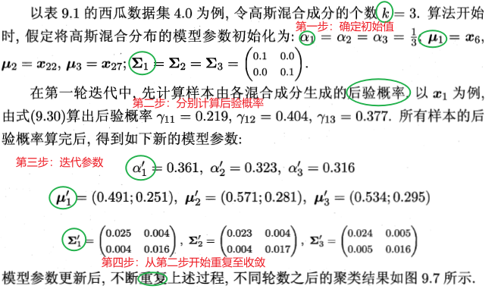
高斯混合聚类

Slide 47
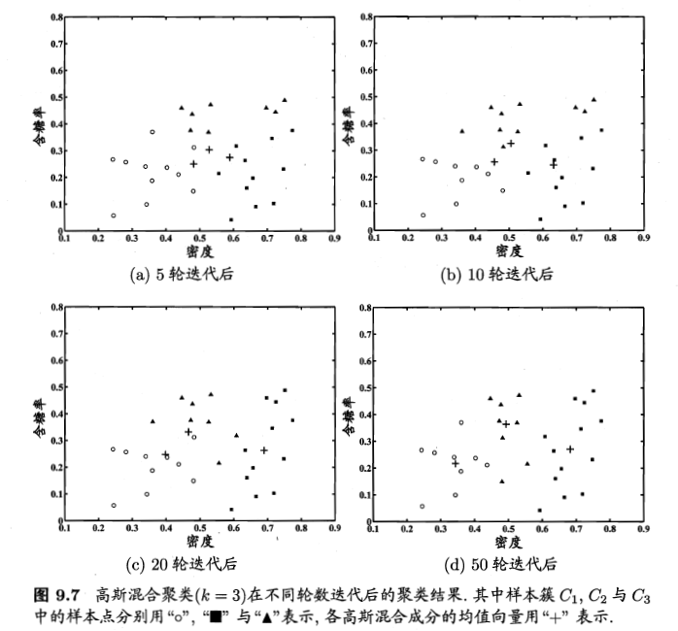

Slide 48
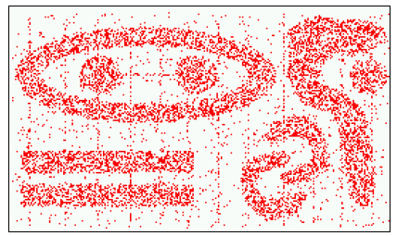
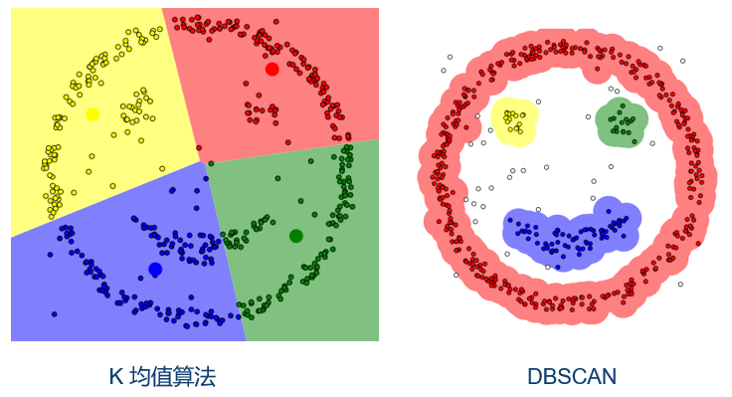
基于密度的聚类
聚类标准采用密度，即寻找被低密度区域分离的高密度区域
能发现具有任意形状的簇
易于处理离群点
需要用密度参数作为终止条件
DBSCAN: Ester等 (KDD’96)

Slide 49
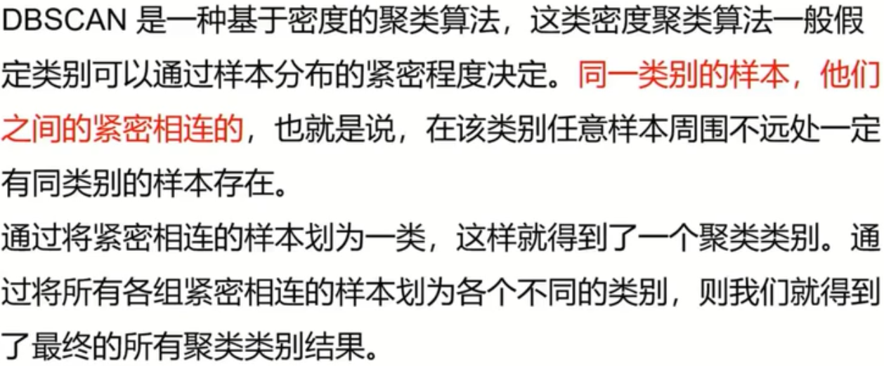
DBSCAN－基于中心的密度方法

Slide 50
DBSCAN－基于中心的密度方法
DBSCAN是一种基于高密度连通区域的聚类方法，该算法将具有足够高密度的区域划分为簇，并在具有噪声的空间数据库中发现任意形状的簇，它将簇定义为密度相连的点的最大的集合。根据点的密度将点分为三类：
稠密区域内部的点(核心点)
(2) 稠密区域边缘上的点(边界点)
(3) 稀疏区域中的点(噪声或背景点)
给定一个对象集合D，对象之间的距离函数为distance(*，*)，邻域半径为Eps

Slide 51
DBSCAN－基于中心的密度方法
点的密度：在点的给定半径(Eps)之内的点计数(包括点本身)
该点密度取决于指定的半径，如果半径足够大，则所有点的密度都等于数据集中的点数，如果半径太小，则所有点的密度都是1
一个点是核心点，如果该点的给定邻域内的点的个数超过指定数量(MinPts)的点
这些点在簇内部，点的邻域由距离函数和用户指定的距离参数Eps决定。
一个边界点不是核心点，但它落在某个核心点的邻域内。边界点可能落在多个核心点的邻域内。
一个噪音点既不是核心点也不是边界点

Slide 52
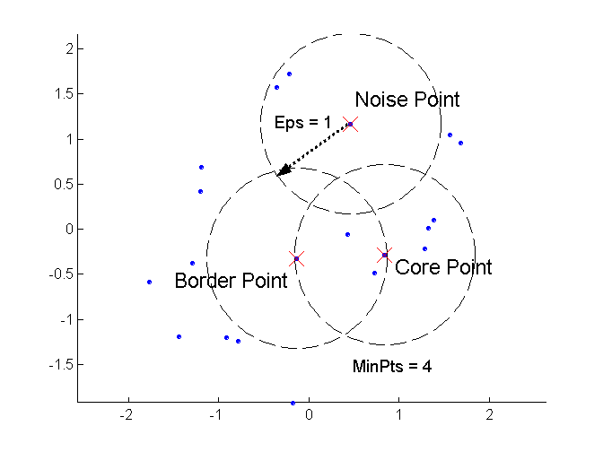
DBSCAN: 核心、边界和噪音点

Slide 53
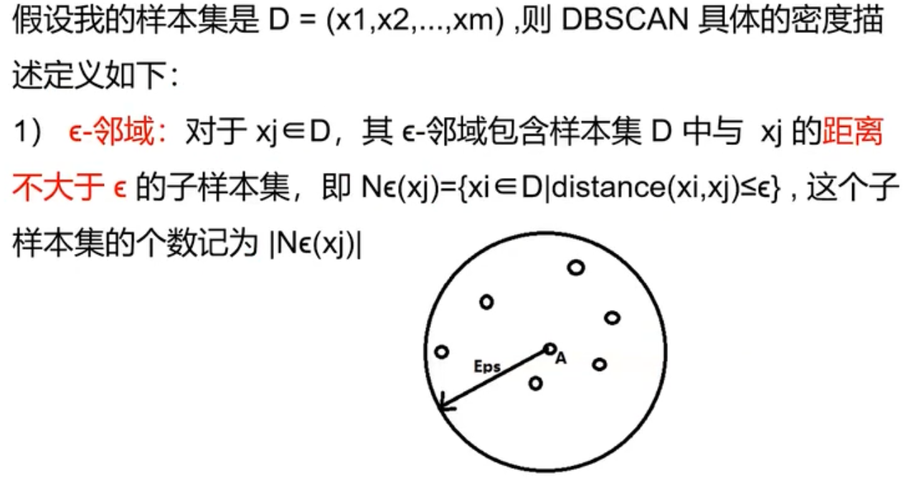
DBSCAN－基于中心的密度方法

Slide 54
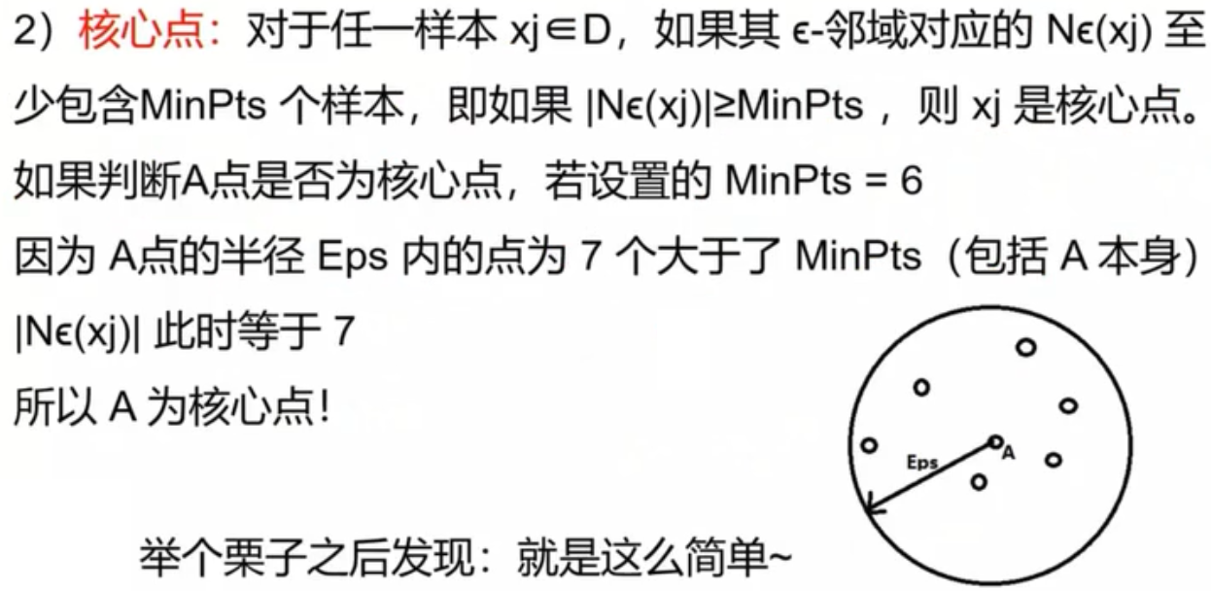
DBSCAN－基于中心的密度方法

Slide 55
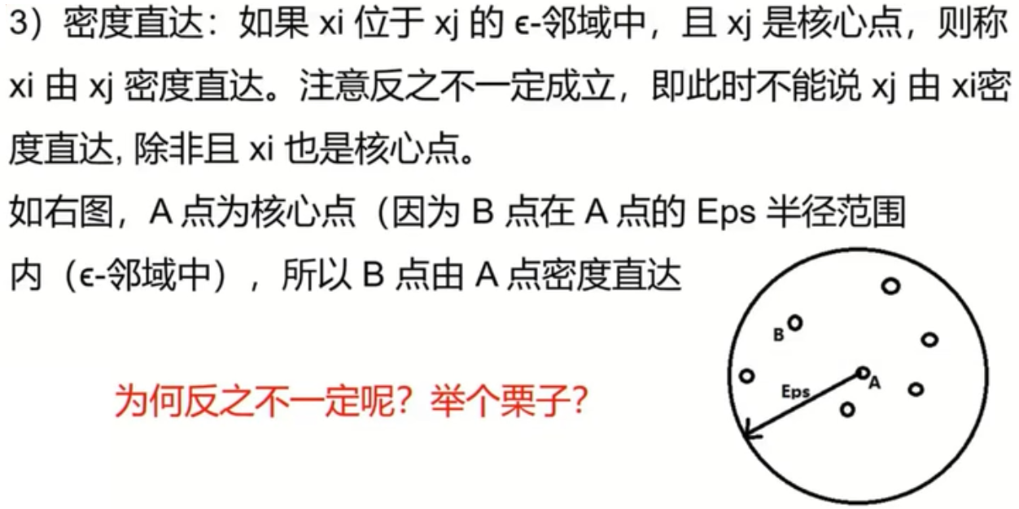
DBSCAN－基于中心的密度方法

Slide 56
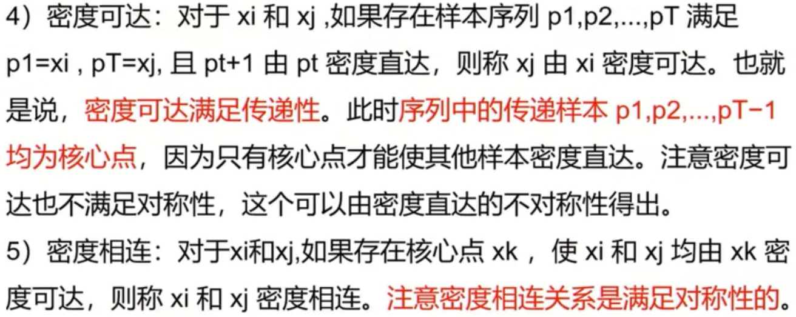
DBSCAN－基于中心的密度方法

Slide 57
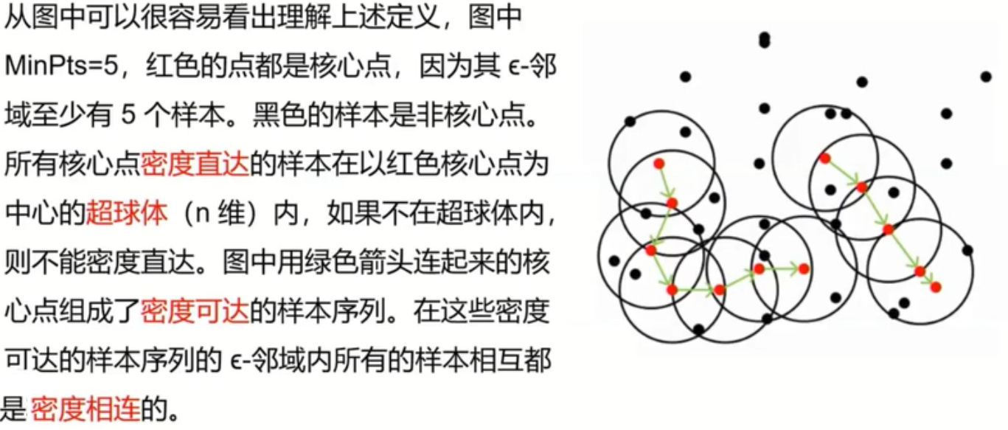
DBSCAN－基于中心的密度方法

Slide 58
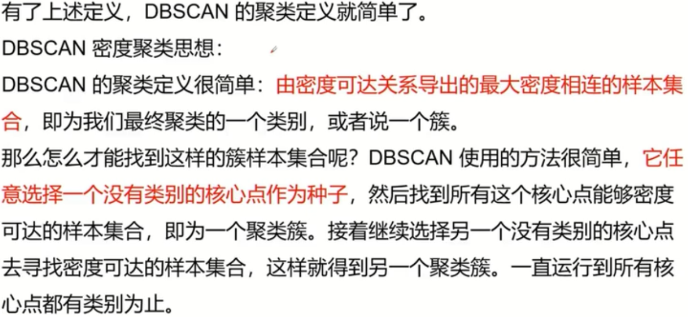
DBSCAN－基于中心的密度方法

Slide 59

DBSCAN－基于中心的密度方法

Slide 60

DBSCAN－例子

Slide 61

DBSCAN－例子

Slide 62

DBSCAN－例子

Slide 63



DBSCAN－基于中心的密度方法
原始点
簇
63

Slide 64


层次聚类
层次聚类的目标是生成目录的一个层次结构：
这个层次结构是自动创建的，可以通过自顶向下或自底向上的方法来实现
Notes:
层次聚类
例如，院系

Slide 65
层次聚类
主要有两种类型
凝聚式（自底向上）:
一开始将每个对象作为单独的一个簇
在每一步，将最相近的簇合并，直到所有的组合并成一个，或达到一个终止条件为止
分裂式（自顶向下）:
一开始将所有的对象置于一类
在迭代的每一步中，一个类不断地分为更小的类，直到每个对象在单独的一个类中，或达到一个终止条件

Slide 66

簇相似度: MIN
最小距离法（单链）
Min定义簇的邻近度为不同簇的两个最近的点之间的邻近度，或者使用图的术语，不同的结点子集中两个结点之间的最短边
Notes:
样本对 分别属于两个类
最小距离

Slide 67
簇相似度: MIN
最小距离法
E
1
C
5
2
A
B
3
6
4
D
树图
MIN
Notes:
最小距离最小

Slide 68
簇相似度: MAX
最大距离法（全链）
MAX定义簇的邻近度为不同簇中两个最远的点之间的邻近度，或者使用图的术语，不同的结点子集中两个结点之间的最长边。
Notes:
样本对 分别属于两个类
最大距离

Slide 69
簇相似度: MAX
最大距离法
E
1
B
5
2
A
3
D
6
C
4
MAX
树图
Notes:
最大距离最小

Slide 70

层次聚类——例子

Slide 71

层次聚类——例子

Slide 72


Slide 73
层次聚类——问题和局限性
一旦决定合并两个簇，就不能撤销
缺乏全局目标函数
凝聚层次聚类技术使用各种标准，在每一步局部地确定哪些簇应当合并，这种方法产生的聚类算法避开了解决困难的组合优化问题
这种方法没有很难选择初始点的问题
不同的方案存在一个或多个下列问题
对噪音和离群点敏感
处理不同大小和凸形状时存在困难
会分裂大型簇

